Slide 1
여러 데이터 나열해 보여주기
Select,optgroup,option 태그 드롭다운 목록 만들기
Datalist,option 태그
Textarea 태그
Button 태그
Output 태그
Progress 태그
Meter 태그

Slide 2
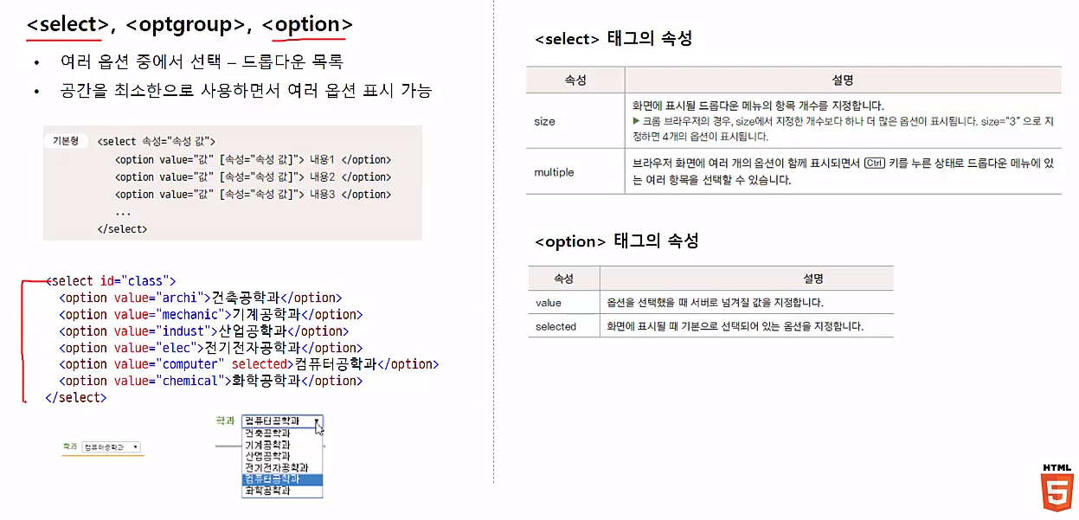
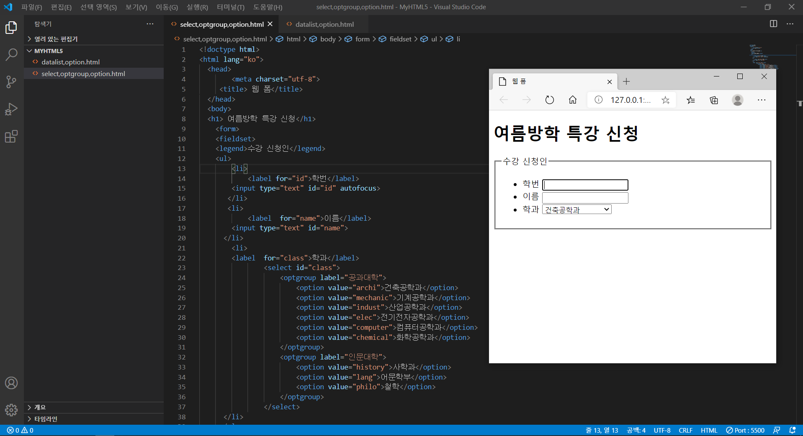
Select,optgroup,option 태그 드롭다운 목록 만들기

Slide 3
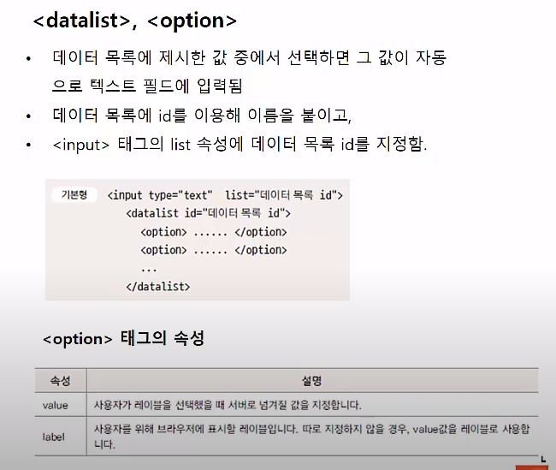
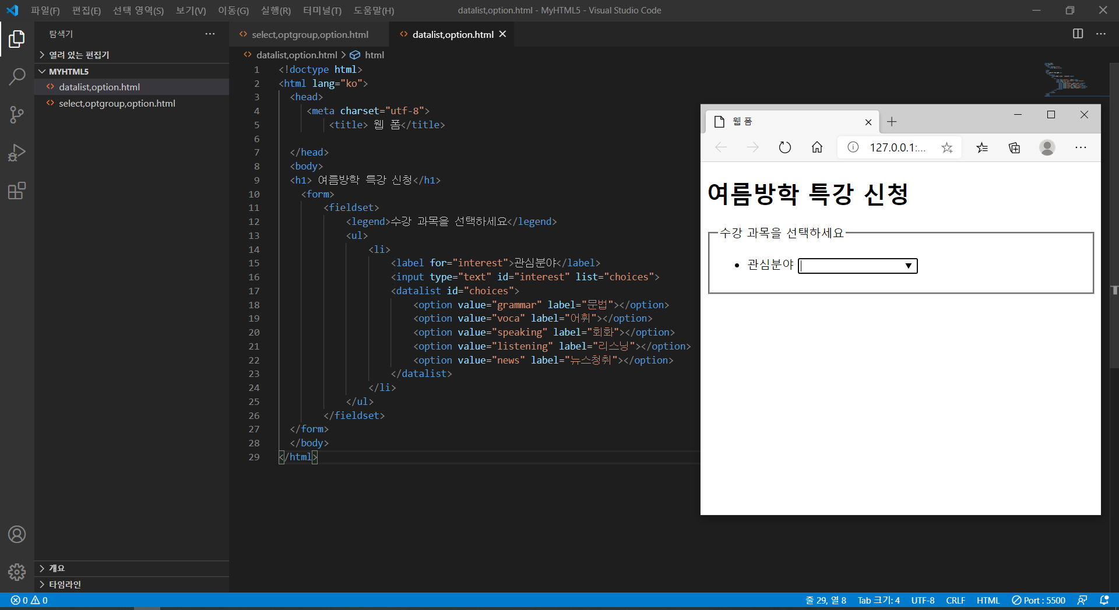
Datalist,option 태그

Slide 4
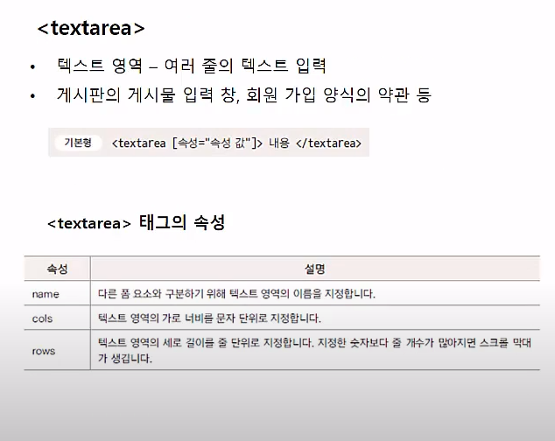
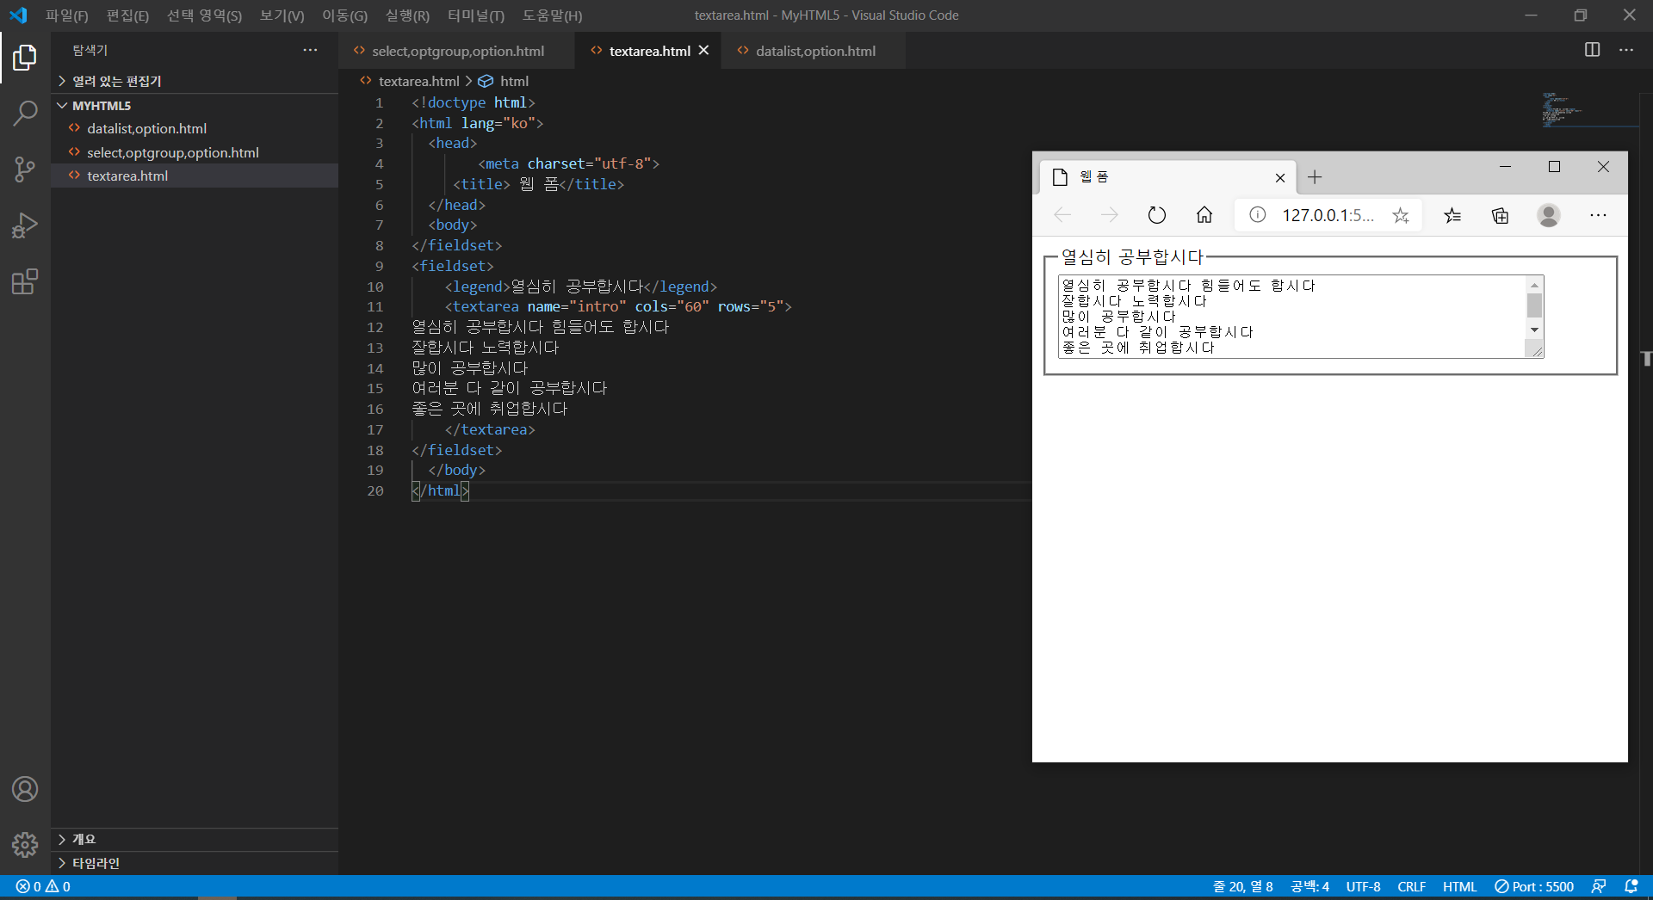
Textarea 태그

Slide 5
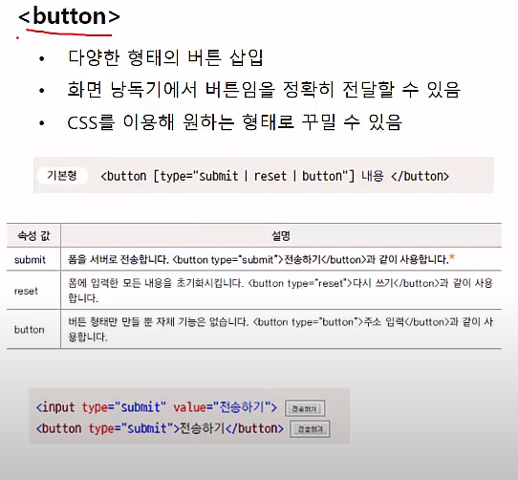
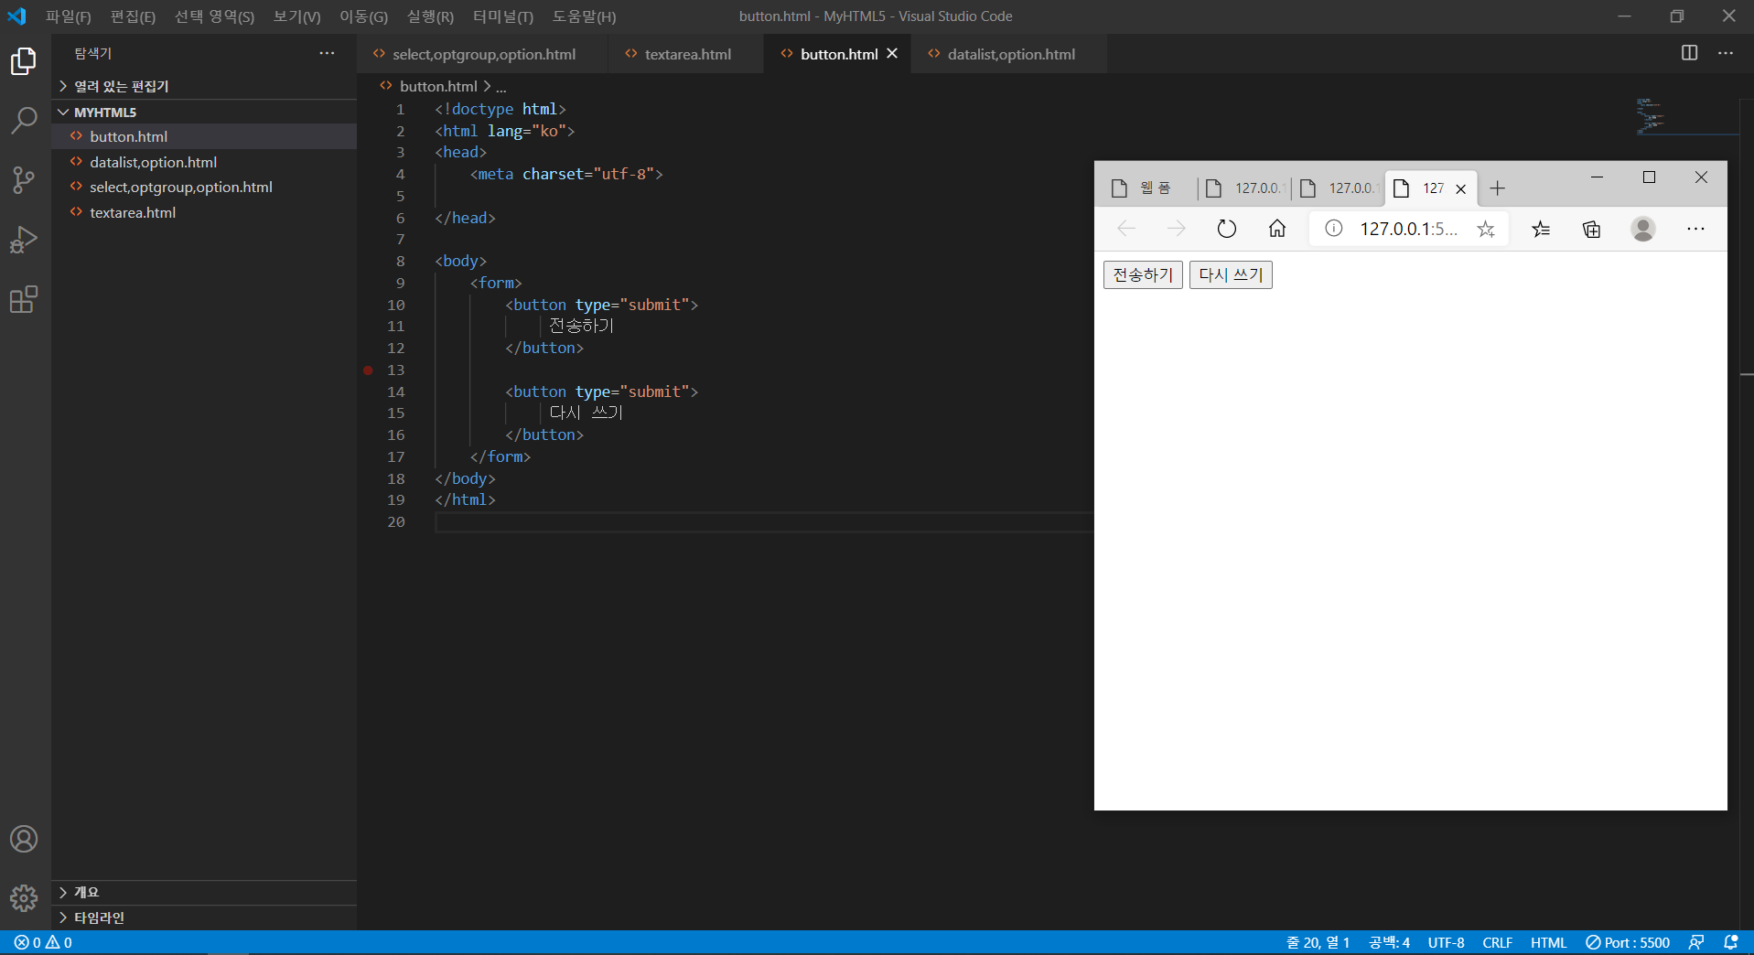
Button 태그

Slide 6
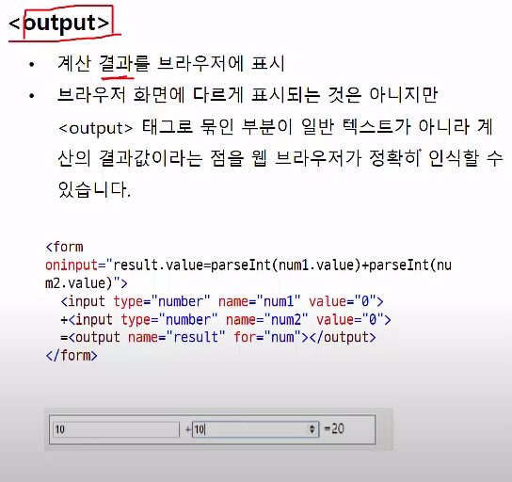
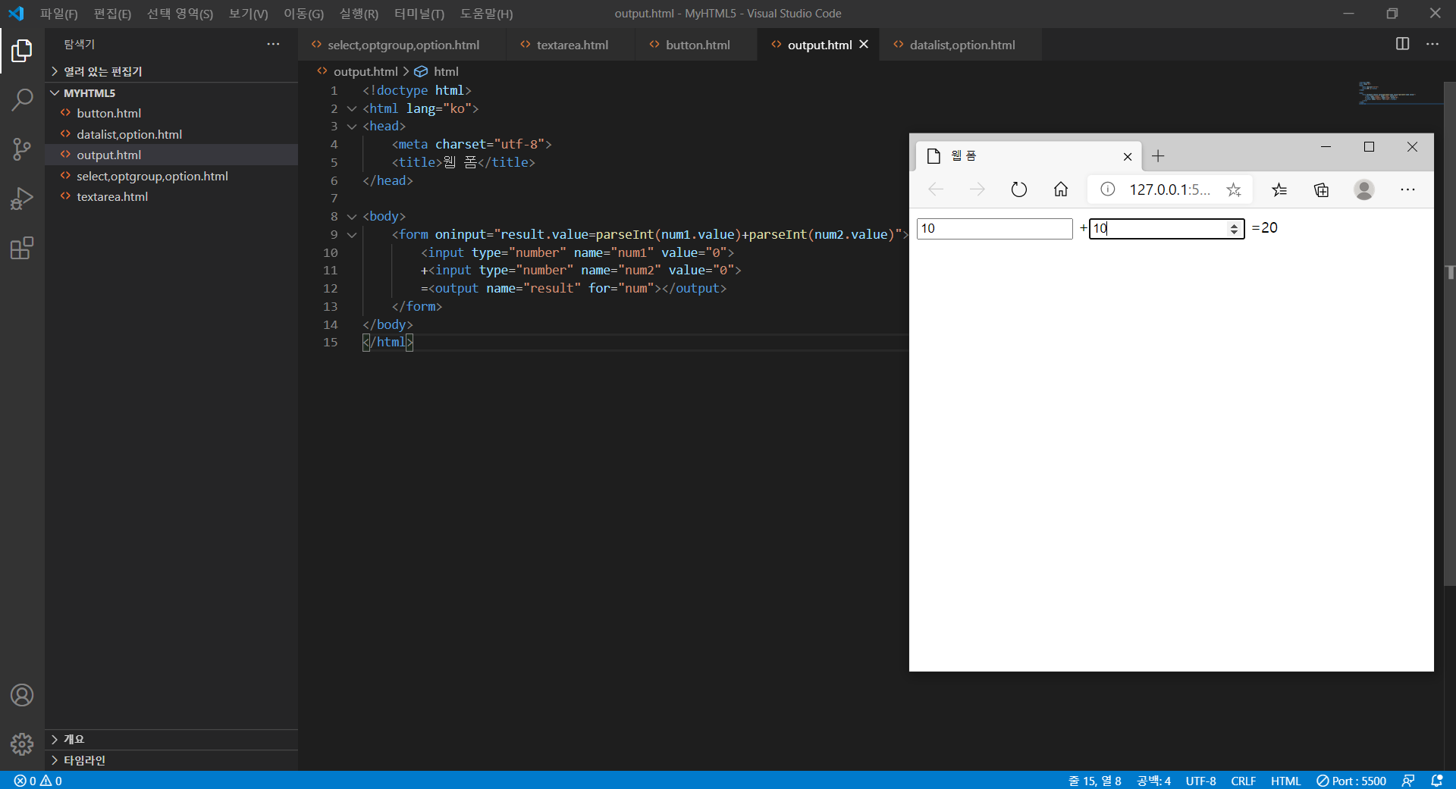
Output 태그
자바 스크립트임

Slide 7
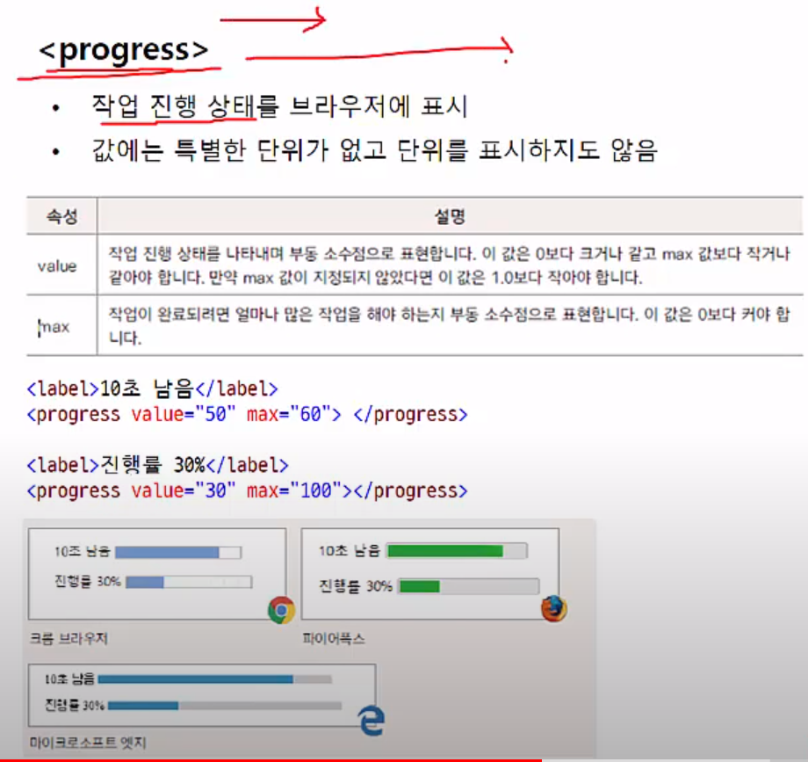
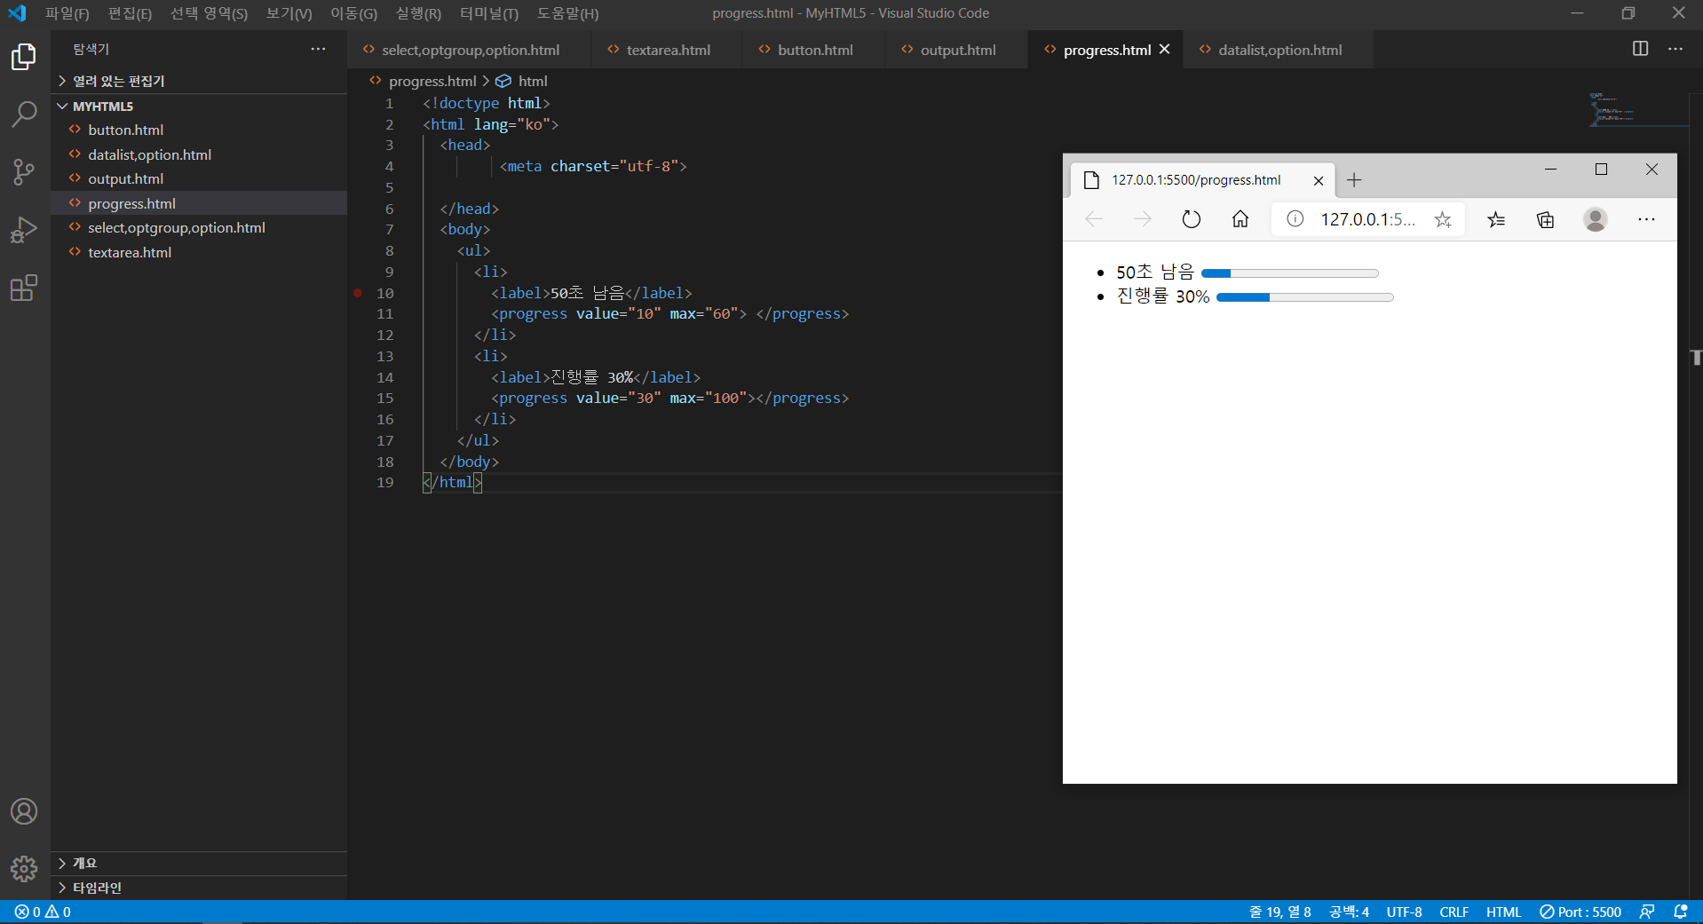
Progress 태그

Slide 8
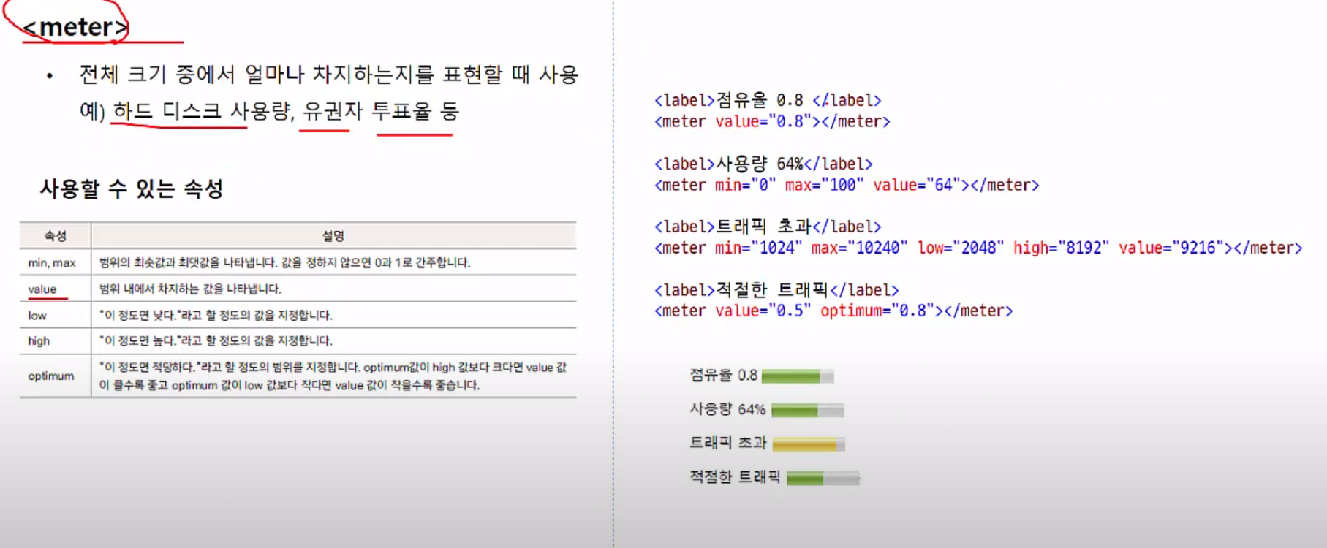
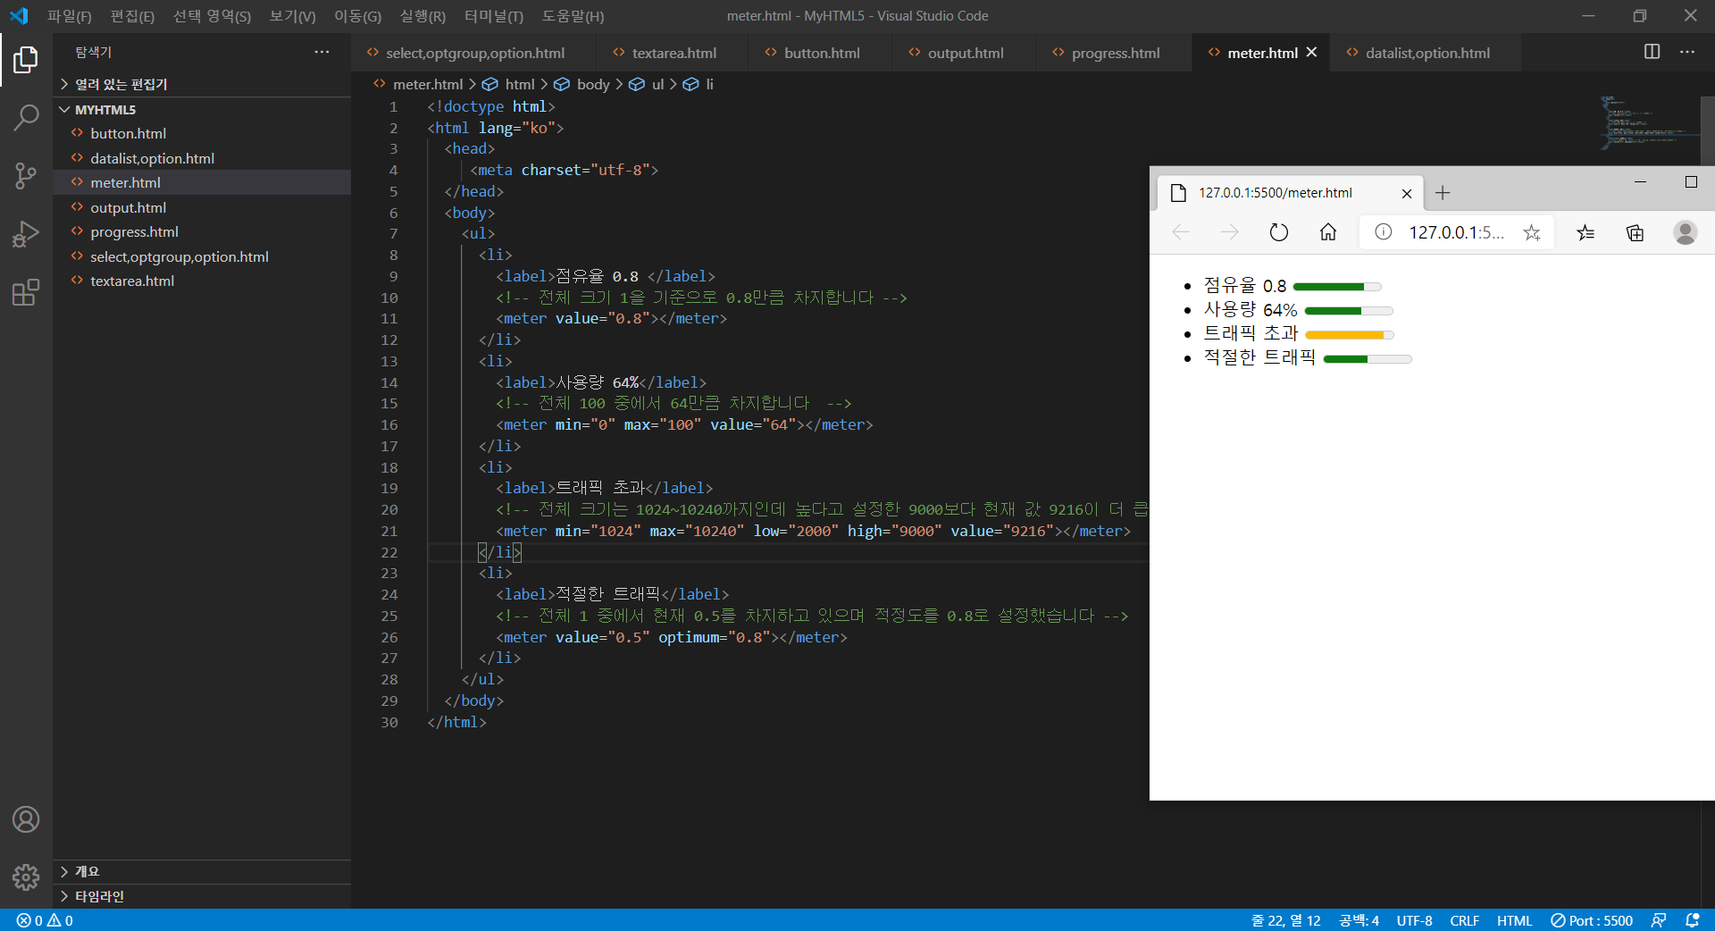
Meter 태그

